Slide 1
프로그래밍 언어활용 제작과정
장건희

Slide 2
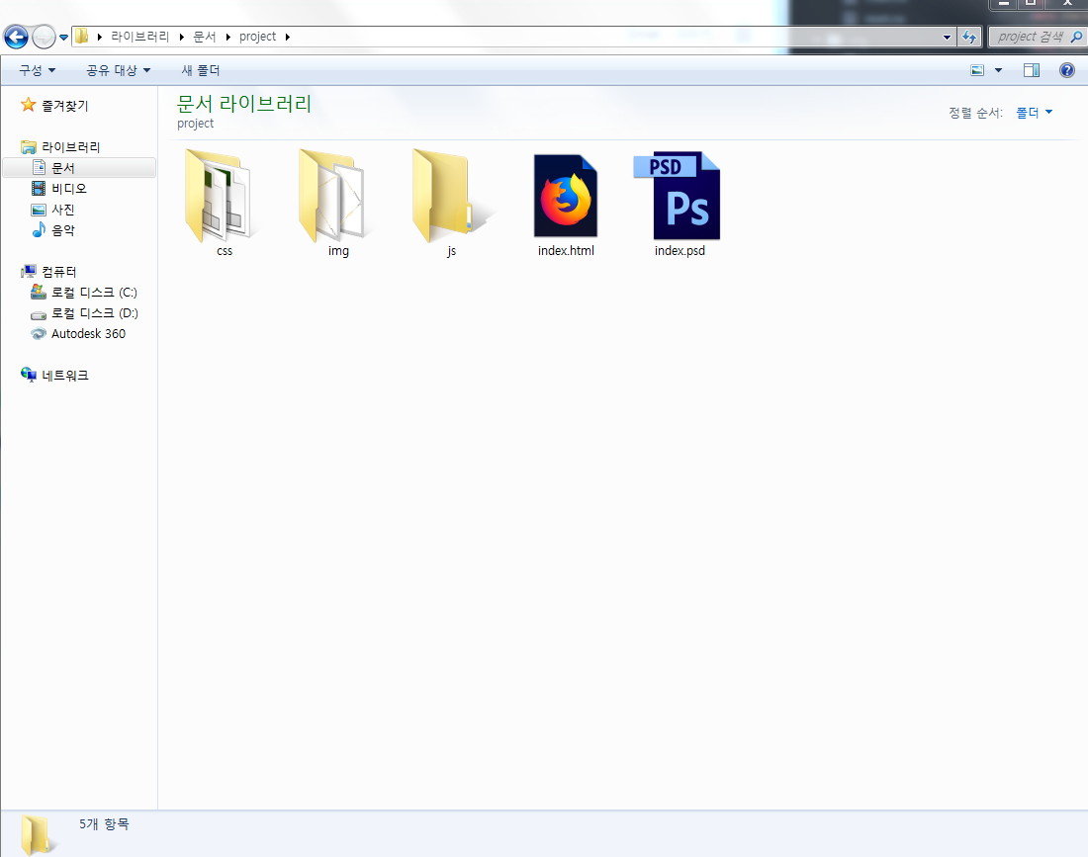
디렉토리

Slide 3
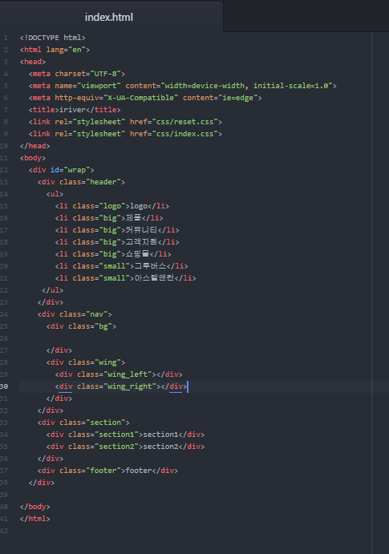
HTML

Slide 4
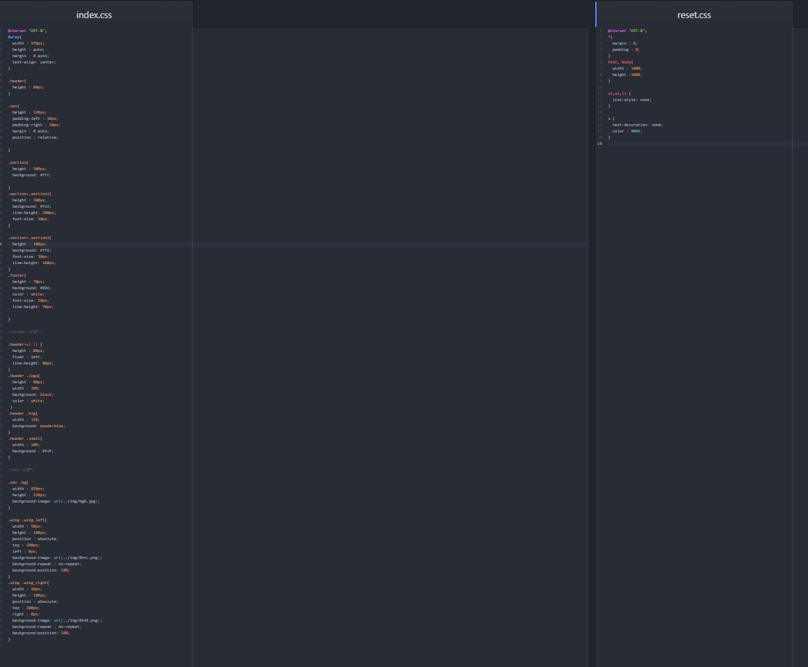
CSS

Slide 5
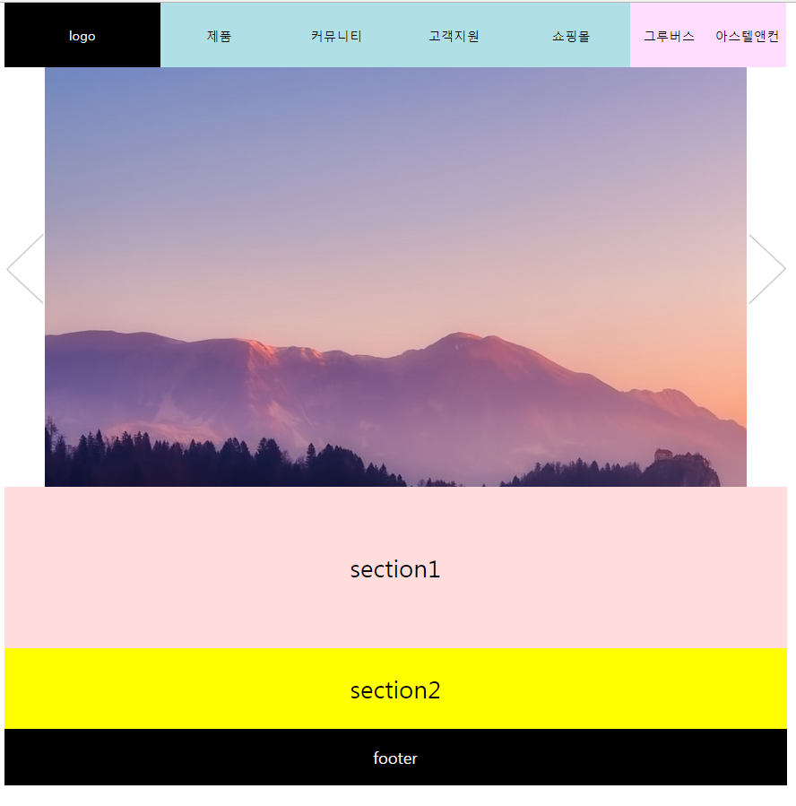
웹 브라우저 실행

